Slide 1
高速小型学習装置の研究開発及び生産現場への実用
ハイシンク創研
趙きょう楚

Slide 2
あらすじ
研究背景
機械学習の進展
ソフトウェア面
ハードウェア面
CPU
GPU
FPGA
生産現場で直面する問題および機械学習技術へのニーズ
高速小型学習装置の開発および現場への実用

Slide 3
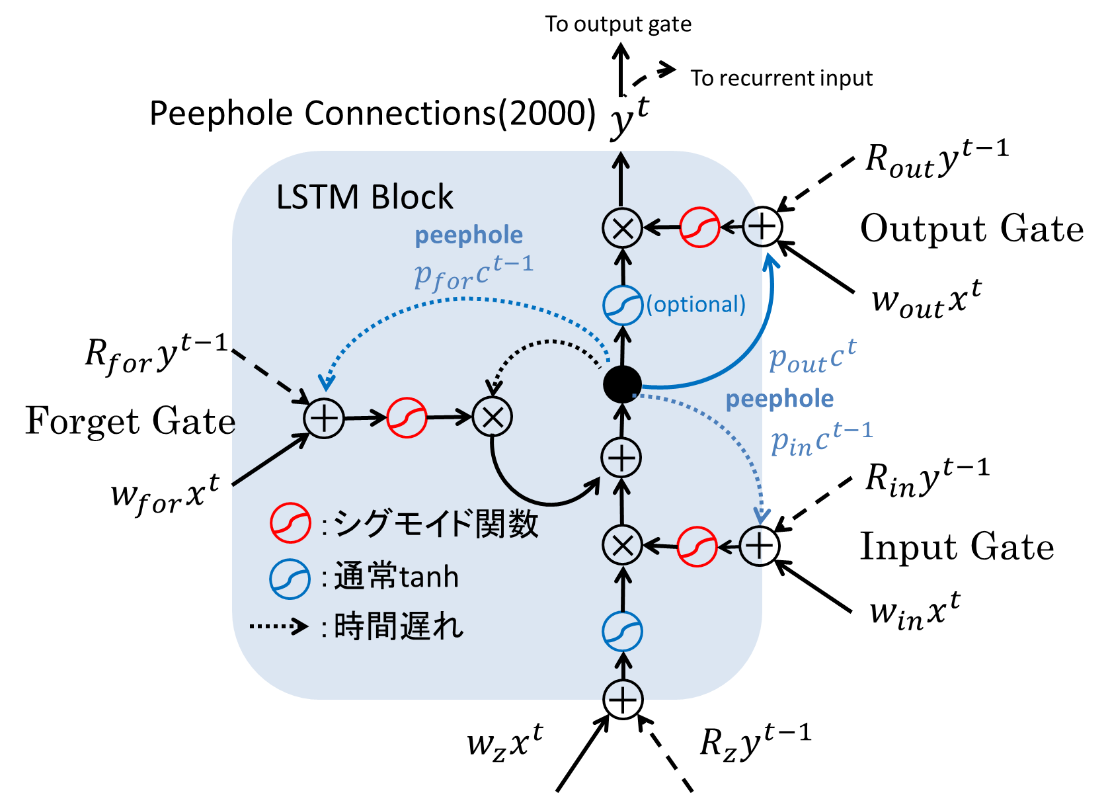
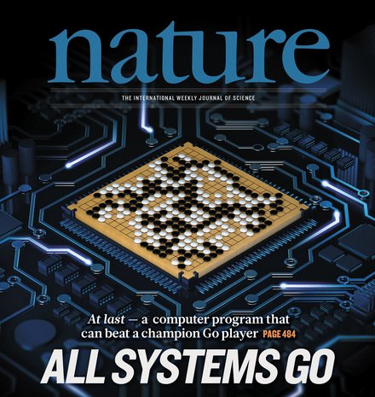
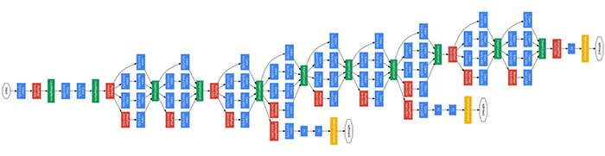
機械学習の進展(ソフトウェア面)
Deep Learning の発展を代表に、近年機械学習手法は画像処理、言語認識、人工知能など幅広い分野に適用し、著しい成果を達成した。
LSTM
Alpha Go
Google Inception Network

Slide 4




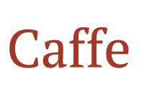

機械学習の進展(ソフトウェア面)
AIブームの中で、学習フレームワークの多出

Slide 5

機械学習の進展(ソフトウェア面)
携帯電話などの端末に対応したフレームワークも出るつつ(フレームワークの小型化)

Slide 6
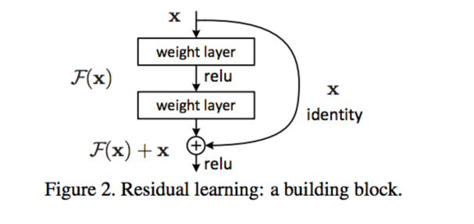
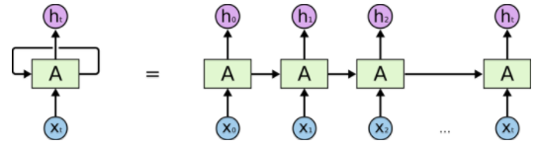
機械学習の進展(ソフトウェア面)
ニューラルネットワークに基いて、多数の手法も提案
Generative Adversarial Networks ^{[1]}
Residual Neural Network^{[2]}
Recurrent Neural Network^{[3]}

Slide 7
機械学習の進展(ソフトウェア面)

Slide 8
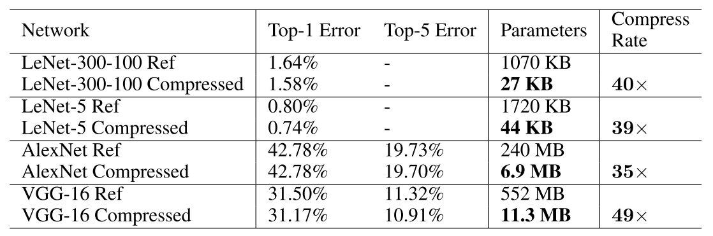
機械学習の進展(ハードウェア面)
ディープニューラルネットワークの有効性は大量のパラメータの学習で保証しているから、計算能力への要求は増える一方です

Slide 9
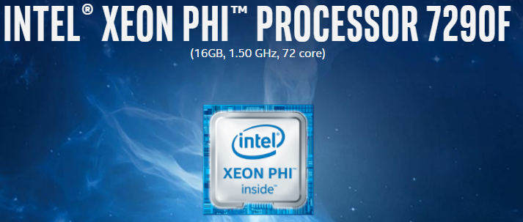
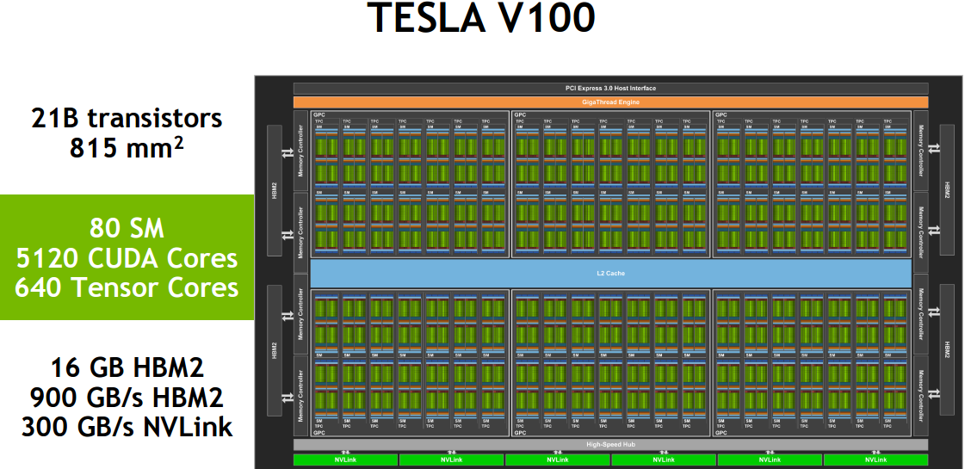
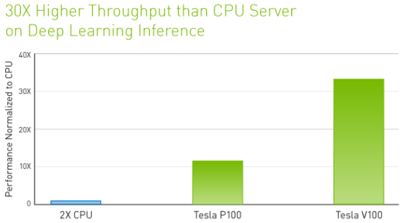
機械学習の進展(ハードウェア面)
CPU: ロジック制御は強いが、並列計算に不向き
Xeon Phi core数: 最大72個
GPU: シンプルの加算乗算しかできないが、たくさんのコアでの並列計算によって高速
NVIDIA V100 GPU core数: 5120個

Slide 10
機械学習の進展(ハードウェア面)
FPGA

Slide 11
生産現場で直面する問題および機械学習技術へのニーズ
少子化と高齢化の進んで一方、人手の代わりに、ロボットやAIなでの導入へのニーズは激増
更に工場の自動化のため、省エネルギー
しかし、生産現場はデータの宝庫でありながら、収集したデータをうまく分析して、利用する段階にはまだ辿らない
工場のデータが会社の機密に関わるので、漏れることは許さない
データが

Slide 12
参照文献
[1] https://arxiv.org/abs/1406.2661
[2]https://arxiv.org/abs/1512.03385
[3] Mikolov T, Karafiát M, Burget L, et al. Recurrent neural network based language model[C], Interspeech. 2010, 2: 3.
[4] http://f03942038.blogspot.jp/2016/05/deep-compression-compressing-deep.html
[5] https://zh.wikipedia.org/wiki/Xeon#Xeon_Phi

